Slide 1
五望
卓杰鴻

Slide 2
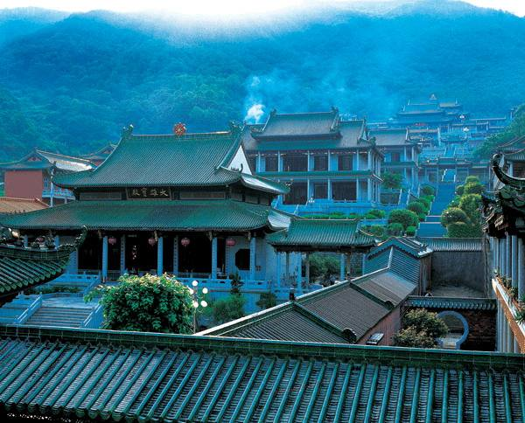
陸豐
我的家乡
陸豐，位於廣東省汕尾市東南部碣石灣畔，北與陸河縣、 普寧市交界；東與惠來縣接壤；西與海豐縣和汕尾市城 區為鄰，南瀕南海，是海陸豐革命根據地的重要組成部分。 陸地總面積1687.7平方公里，人口167.08萬，管轄20個鎮

Slide 3
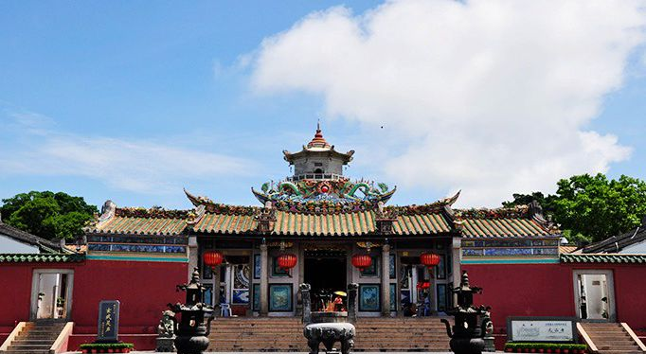
家鄉景點
元山寺始建於南宋建炎年，即公元1127年，距今已有八百六十多年的歷史了（公元1389年）碣石建衛，碣石衛總 兵侯建高主持規劃擴建，設計成了一座具有典型的明代建築風格和藝術特點的宮殿群體。 建築格局衛多組四合院 對稱式，坐北朝南，臥崗面海，依山遞建，其建築佈局合理，結構嚴謹，計有山門、前殿、中殿、正殿、配殿、廳 堂、院落，在右廡廊、方丈廳和僧房等建築99間，始稱玄山寺，後因避清代康熙玄燁的帝諱，改為元山寺。

Slide 4
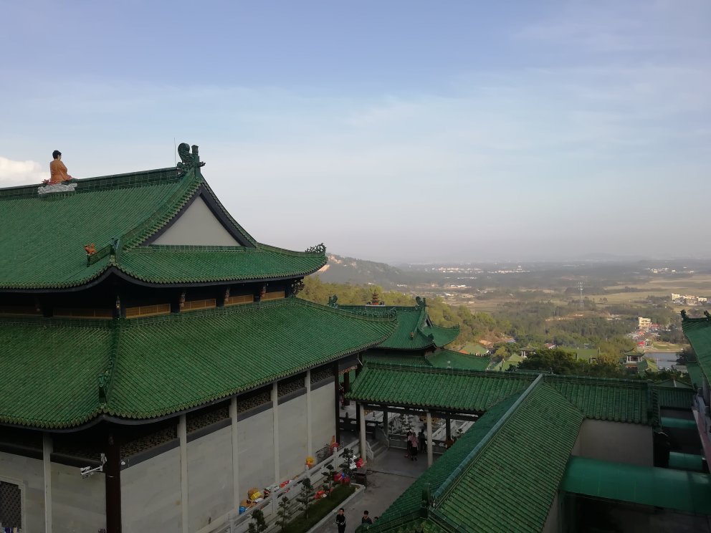
陸豐清雲山定光寺雲山位於陸豐市河西鎮西北，定光寺建於清雲山下。 定光寺原稱清雲寺，初建於明崇禎四年 (1631年)。該寺是東江地區聞名的佛教古剎。 主題建築大雄寶殿氣勢宏偉，佔地700平方米。 “大雄寶殿”4字為中 國佛教協會主席趙樸初所題。 先寺內保存有明清兩代的碑記、石刻木雕、石雕等歷史文物。
雲山定光寺

Slide 5
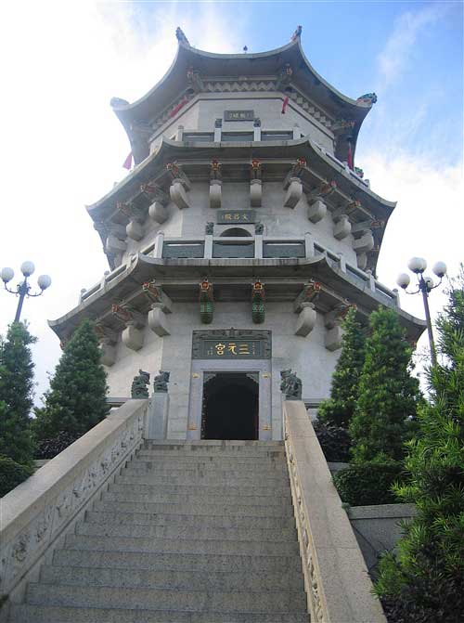
在陆丰市碣石镇北郊玄武山上。濒临碣石湾。始建于南宋建炎元年（1127年），明洪武二十七年（1394年）改 建，万历五年（1577年）寺依山建筑。共有99间间房，是一座颇具规模的四合院式建筑群体。高脊飞檐，雕梁画 栋。屋脊、梁架分别饰以具有地方传统特色的精美贴瓷和金木雕。寺自宋以来兼奉“玄天上帝”，寺中至今还 有“武当飞来”匾额，神像兼有佛道汇流的特点。寺附近保存有抗倭名将俞大猷的“万世太平”等石刻，寺内有清同 治六年（1867年）皇帝钦赐的“威宣岭表”、道光十九年（1839年）林则徐题送的“水德灵长”、光绪十三年（1887 年）黑旗军首领刘永福题送的“丕冒海隅”等40余块匾额。山门对面有始建于明万历年间（1573-1620）、1986年 重建的古戏台，造型古朴，气势雄浑。寺后有全部由精雕细琢的花岗岩石垒砌而成的福星垒塔，耸立于古榕浓荫 之间。寺院、戏台、石塔，三者处于同一轴线上，互相呼应，渐次抬高。

Slide 6
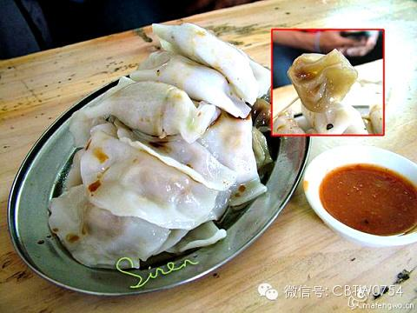
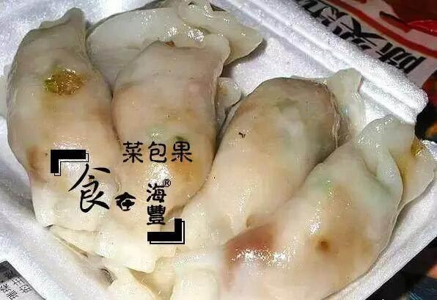
沒吃過菜粿就不要說去過汕尾了。菜粿：梅隴地區最出名的小吃之一，採用剛剛收成的 新米磨成粉，在太陽底下曬乾。製作時用溫水拌攪，用手搓揉，成為很有彈性的垛皮。 再以芹萊、蒜子、瘦肉鯨魚絲、炒熟的芝麻和花生米為內餡，精製而成。一般來說，蒸 熟便可吃，也有的人講究一點，蒸後又煎。

Slide 7
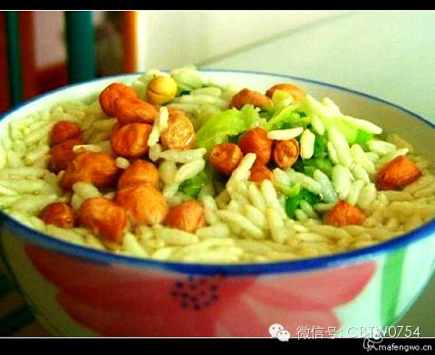
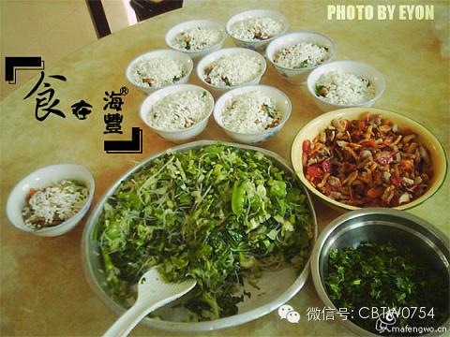
說到汕尾小吃，不得不提的就是菜茶啦！！先介紹一下：菜茶用豬骨熬的濃湯，而加在 茶里的先是用多種蔬菜還有魷魚乾、蝦仁、蝦乾等東西炒湯料，加撒上炒米、花生，就 成了一碗香香噴噴的菜茶了。

Slide 8
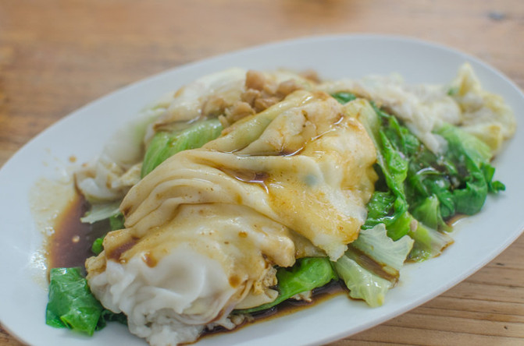
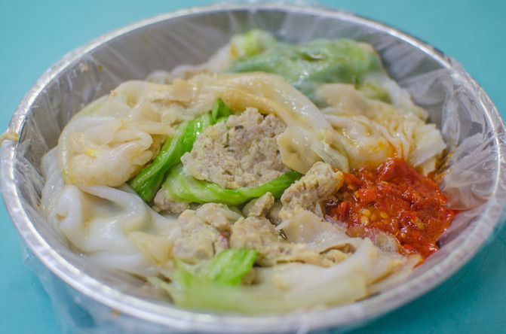
我所住酒店對面就有一家，於是每天先 以它做首餐來醒胃，粉皮比我在深圳吃 過都厚，但是要滑爽一些，味道平平。 除了雞蛋還有香菇、肉餡、生菜，其實 各家也多有不同。後來朋友介紹新城路 的一家小店，生意超好，味道也佳，大 片的肉餡與獨特的醬汁確實增色不少。

Slide 9
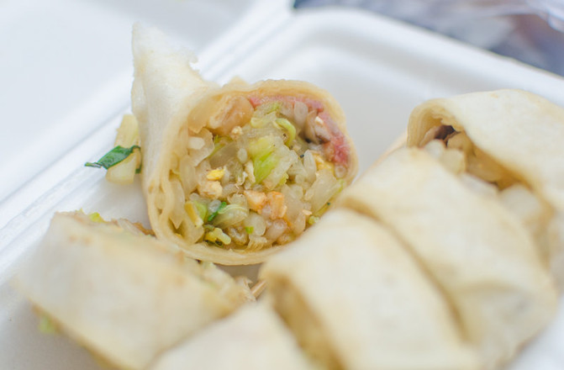
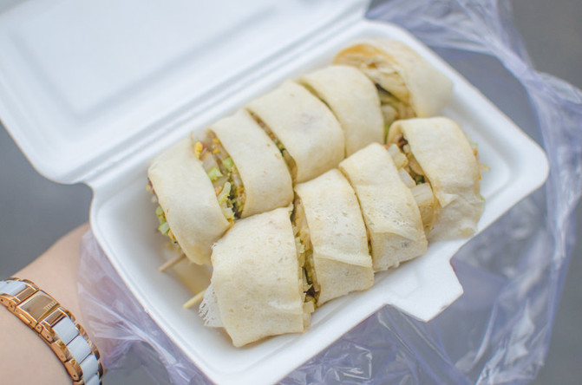
薄餅的餅皮不但薄且韌性十足，不會應 被內餡湯汁泡軟而失去口感。這樣的餅 皮大概是用了些高筋麵粉，再加之一夜 發酵才醞釀出的吧。那麵團處於糊與團 間，不成型，全憑烙餅師傅的手藝從盆 中蕩漾著抓取一團，在熱度適合的餅鐺 上輕輕一抹，烙印般地落下一層，幾秒 之後餅邊翹起，就成了。

Slide 10
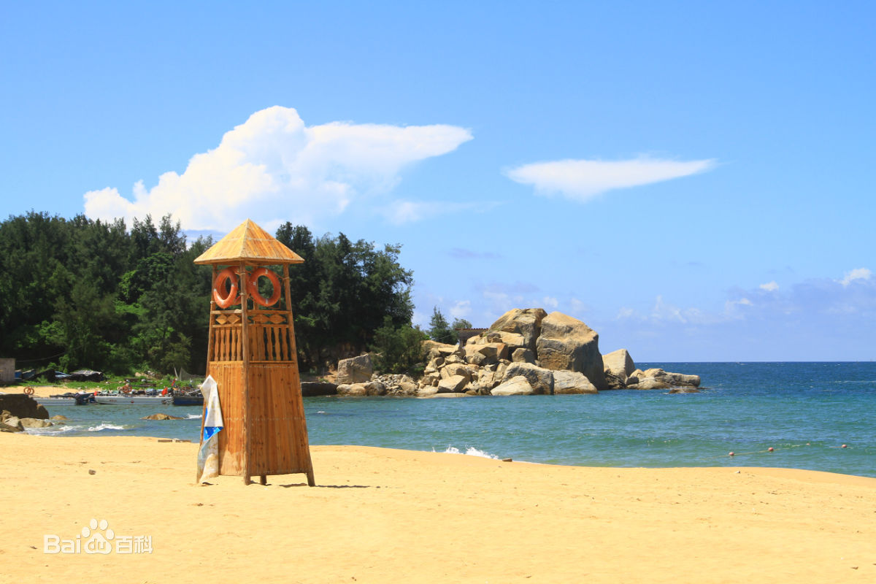
湖泊、島嶼、港灣交錯，沙灘蜿蜒連 綿，沿岸礁岩多姿，有57公里的漫長海 岸線，濱海風光秀麗， 人文古蹟眾多， 具有獨特的亞熱帶海濱風光，成為每年 海邊休閒遊的大熱之地。慕名已久的 我， 終於如願以償，在一個陽光燦爛的 周末，認識了它的蔚藍。當車駛進紅海 灣，感到眼前驟然一亮 ——陽光下，那 一片沙灘呈淡淡的金黃色，微微閃著 光，碧藍的大海與碧藍的天空水天相 連。其 間點綴著幾叢黑色礁石，粼粼的 浪花輕輕擦過，偶爾濺起幾點潔白的浪 花。遼闊的沙灘上，遊人們 零零散散地 在衝浪暢泳、悠閒漫步、享受著陽光 浴。長長的海灘瀟灑地舒展開來，延伸 出去，被 大海拉出一道優美的圓弧線 條，透出一種沉靜之美。我聞到了大海 的氣息，心中充滿了渴望，或許 這就是 大海永恆的魅力吧。

Slide 11
五望
卓杰鴻

